Slide 1
تحليلٌ وحلُ أسئلة الفصل (22)
رواية الأمير الصغير
الصف التاسع
اللغة العربية
إعداد : أ. فارس جاد

Slide 2

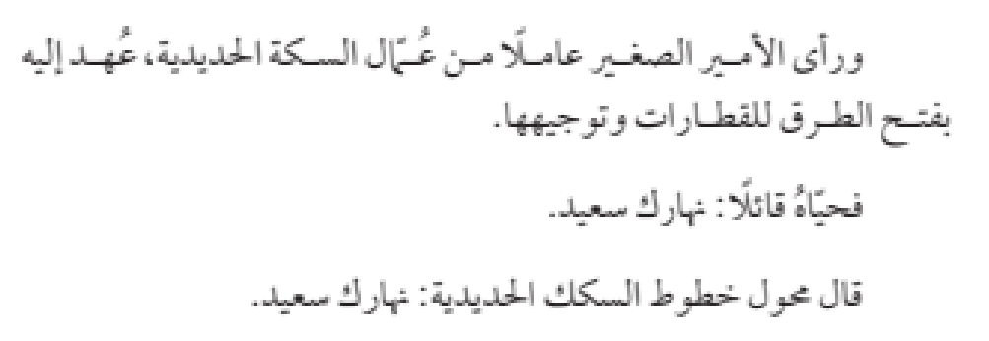
الأمير الصغير - عامل السكك الحديدية: يمثل الواقعية والروتين، وربما يشير إلى فقدان الهدف والمعنى في حياة البالغين.- الأطفال في القطارات: يمثلون البراءة والقدرة على الاستمتاع بالأشياء البسيطة، وهم رمز للبحث عن المعنى الحقيقي في الحياة.
الثاني و العشرون صـــ 131
غير محدد بدقة، يبدو أنه في الليل أو في فترة ما بعد الظهيرة حيث تظهر أنوار القطارات بوضوح.
لقاء الأمير الصغير بعامل السكة الحديدية ومحادثتهما حول دور العامل في توجيه القطارات.
محطة سكة حديدية أو غرفة التحكم في خطوط السكك الحديدية.
مرور القطارات السريعة وتساؤلات الأمير الصغير حول ما يبحث عنه المسافرون وما إذا كانوا راضين عن وجهتهم.

Slide 3

يلتقي الأمير الصغير بعامل السكك الحديدية ويتساءل عن المسافرين في القطارات وما يبحثون عنه.
يظهر النص تباينًا بين رغبات الأطفال البسيطة والطبيعية وبين تعقيدات حياة الكبار وعدم وضوح أهدافهم.

Slide 4

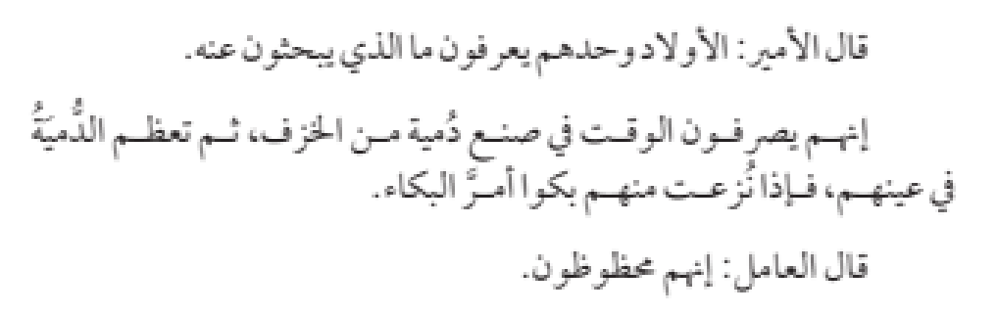
تعليق الأمير الصغير على الأولاد الذين يعرفون ما يبحثون عنه مقارنة بالكبار، ورد العامل على ذلك بالقول إنهم محظوظون.
تصرف الأمير الصغير يظهر فضوله وفهمه العميق للطبيعة البشرية، حيث يلاحظ الفرق بين الأطفال والكبار في البحث عن المعنى.
العامل، من جانبه، يظهر واقعية وربما بعض الحنين إلى البراءة المفقودة.
أو سلوك آخر ..

Slide 5


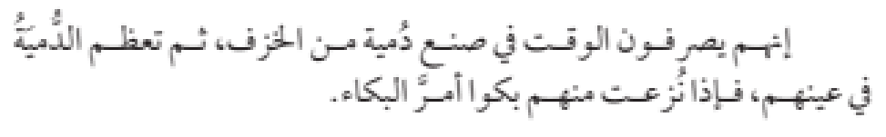
اسم ممنوع من الصرف :
-----------

Slide 6
الرسالة المضمنة في هذا الفصل:
الرسالة الرئيسة تتعلق بفقدان الهدف والمعنى في حياة البالغين، مقارنة بالأطفال الذين يجدون الفرح والمعنى في الأشياء البسيطة.
و النص يشير إلى أهمية الحفاظ على البراءة والقدرة على الاستمتاع بالأشياء الصغيرة.

Slide 7

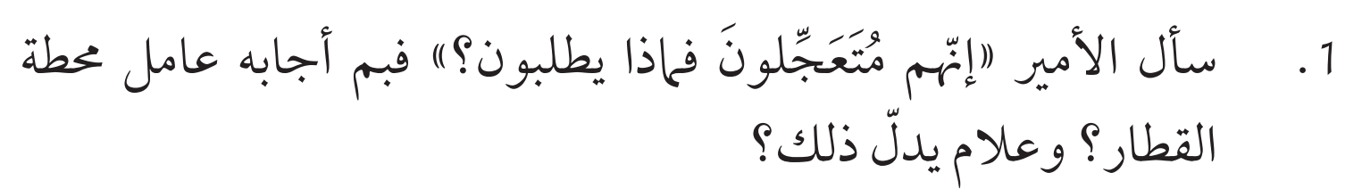
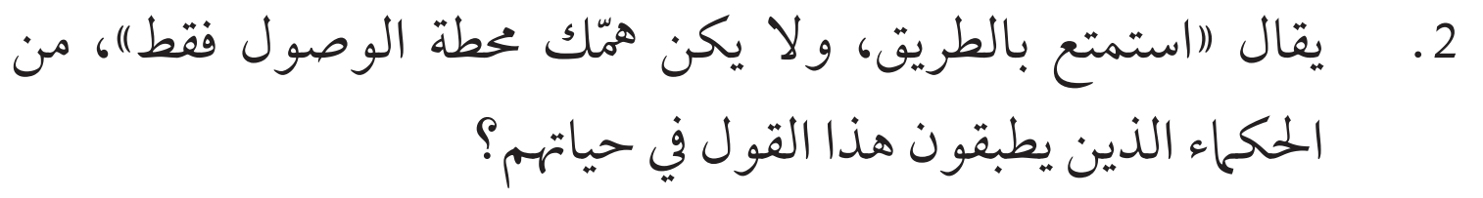
133
سائق القاطرة نفسه لا يدري ما يطلبون، ويدل ذلك على تخبط الناس في الحياة دون وعي أو إدراك.
الأطفال.

Slide 8
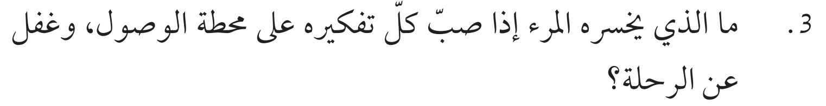
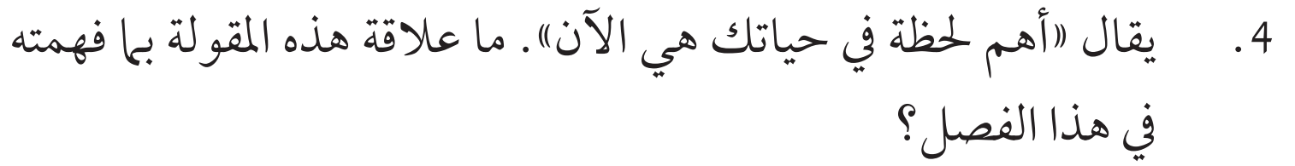
133
لن يتمكن الاستمتاع بالرحلة.
يظهر هذا الفصل عدم اهتمام الناس باللحظة التي يعيشونها، ويرهقون أنفسهم بالعجلة، وعدم الرضا، والتفكير فيما هو آت.

